Slide 1
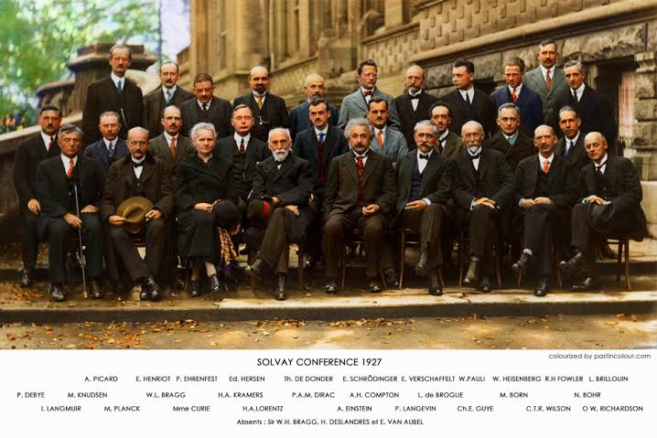
Presentación del curso de Física Moderna 2022
Encargado del Curso y del Teórico: Dr. Hugo Fort, Prof. Gr. 5, Instituto de Física
Docente de Práctico: Lic. Juan Gancio, Ayudante, Instituto de Física
Física no tan moderna…

Slide 2
La mayor parte del curso trata de los desarrollos en el período que va de 1900 a 1930 que dieron nacimiento a la Física Cuántica, la Física Atómica, etc.
En ocasiones tendremos que referir a desarrollos importantes que ocurrieron en el siglo XIX que vieron en el liceo o verán en otros cursos (Química, Termodinámica, Mecánica Estadística, Electromagnetismo…).

Slide 3
PROGRAMA
I. INCONSISTENCIAS DE LA FÍSICA CLÁSICA A FINES DEL S.XIX (3 clases) [1-4]
I.A El calor específico de los gases y sólidos.
Teoría cinética de los gases. La distribución de energías de Maxwell-Boltzmann. La molécula diatómica y el teorema de equipartición de la energía.
I.B La radiación de cuerpo negro y la catástrofe ultravioleta.
Radiación térmica. Radiancia espectral. La teoría de Rayleigh-Jeans.
II. LA TEORIA CUÁNTICA DE PLANCK: PROPIEDADES CORPUSCULARES DE LA RADIACIÓN (3 cla.) [1-4]
II-A. La Teoría de Planck.
II-B. El Efecto Fotoeléctrico
Los rayos catódicos y el descubrimiento del electrón. Resultados experimentales y su explicación por Einstein utilizando la hipótesis de Planck.
II-C. El Efecto Compton.
III. EL MODELO DEL ATOMO DE RUTHERFORD-BOHR. (3 clases) [1-4]
III-A Modelos atómicos antiguos.
Modelo de Thomson. La dispersión de partículas alfa y el átomo nuclear de Rutherford. El problema de la estabilidad del átomo. Espectro de líneas.
III-B Postulados de Bohr.
III-C Evidencia de los estados estacionarios: el experimento de Franck-Hertz.
III-D Problemas del modelo de Bohr.
IV. PROPIEDADES ONDULATORIAS DE LA MATERIA (5 clases) [1-4]
IV-A. La mecánica ondulatoria de De Broglie y Schrodinger. [9]
Dualidad onda-partícula y ondas de De Broglie. Paquetes de ondas. El Principio de Incertidumbre de Heisenberg.

Slide 4
Cont. IV. PROPIEDADES ONDULATORIAS DE LA MATERIA (5 clases) [1-4]
Ecuación de Schrödinger. El experimento de Davisson-Germer.
IV-B. La interpretación probabilística de la función de onda. Valores esperados. Explicación de los postulados de Bohr.
IV-C. La mecánica matricial de Heisenberg. [10]
La medida en mecánica cuántica.
IV-D. La Interpretación de Copenhage.
El ”colapso” de la función de onda. Postulados de la mecánica cuántica.
IV-E. Ecuación de Schrödinger independiente del tiempo.
Autovalores y autovectores.
V RESOLUCIÓN DE LA ECUACIÓN DE SCHRÖDINGER PARA POTENCIALES ESQUEMÁTICOS (3 clases) [1-3]
V-A. Pozos de potencial unidimensionales.
Partícula en un pozo de potencial cuadrado de altura infinita.
Pozo de potencial semi-infinito rectilíneo de profundidad constante. Pozo de potencial semi-infinito rectilíneo de profundidad variable.
V-B. Potencial escalón y penetración de barreras.
Efecto túnel.
VI. FÍSICA ATOMICA (4 clases) [1-3]
VI-A Ecuación de Schrödinger en un potencial central y Coulombiano.
VI-B. Movimiento Orbital y Efecto Zeeman.
El experimento de Zeeman. Cuantización del momento angular orbital.
VI-C. El Spin del Electrón.
El experimento de Stern y Gerlach. El momento angular de spin. Acoplamiento spin-órbita y estructura fina.
VI-D. Átomos polielectrónicos. El Principio de Exclusión de Pauli. La tabla periódica y propiedades de los elementos.

Slide 5
VI. FÍSICA MOLECULAR. (2 clases) [1,2,4]
VI-A. Enlaces moleculares.
VI-B. Espectro de las moléculas diatómicas.
VIII. FÍSICA NUCLEAR (2 clases) [1,2,4]
VIII-A. Nucleones y fuerzas nucleares.
VIII-B. Modelos nucleares.
VIII-C. Reacciones nucleares
IX. (1 clase) []
OPCIÓN 1: FÍSICA DE PARTÍCULAS Y CAMPOS
IX-A. Interacciones.
IX-B. Leyes de conservación.
OPCIÓN 2: PROPIEDADES CUÁNTICAS EXTRAORDINARIAS
DE LA MATERIA
IX-A. Superfluidez.
IX-B. Superconductividad.

Slide 6
BIBLIOGRAFIA:
[1] Introducción a la Mecánica Cuántica. J. Gratton. Buenos Aires 2003. (*)
[2] The Structure of Matter A Survey of Modern Physics, S. Gasiorowicz, ed. Addison-Wesley 1979. (*)
[3] Introducción a la Física Cuántica, A. P. French, ed. Reverté 1982. (*)
[4] Física 1 y 2, R. Resnick, D. Halliday, K. Krane, 4ta ed México 2001 (*).
[5] Modern Physics, Third edition, K. S. Krane, ed. John Wiley & Sons 2012. (**)
[6] Fundamentos de Física Moderna, R. M. Eisberg, ed. Limusa 1992. (**)
[7] Introduction to Modern Physics de Richtmyer, Kennard y Cooper, ed. McGraw-Hill, Year: 1969 (**)
FÍSICA CONTEMPORANEA:
[8] Invitation to Contemporary Physics; Q. Ho-Kim, N. Kumar. Lam C. S.; 2nd edition (March 2004) (***)
CLÁSICOS DE INTERÉS GENERAL:
[9] La Física Nueva y los Cuantos, L. DeBroglie, editorial Losada. (***)
[10] Encuentros y conversaciones con Einstein y otros relatos. W. Heisenberg, Alianza Editorial. (***)

Slide 7
Usaremos ahora un rato para presentarnos
Algunas ideas de información para compartir:
  Licenciatura que realizan. ¿Por qué la eligieron?
  ¿Qué temas en Física (o más general de la ciencia) les despierta mayor interés? ¿Y de este curso en particular?
  ¿Qué fuentes de información científica/académica usan? (libros, revistas, sitios web, canales youtube,…)
II LA TEORIA CUÁNTICA DE PLANCK: PROPIEDADES CORPUSCU-LARES DE LA RADIACIÓN | III EL MODELO DEL ATOMO DE RUTHERFORD-BOHR | IV. PROPIEDADES ONDULATORIAS DE LA MATERIA | V. RESOLUCIÓN DE LA ECUACIÓN DE SCHRÖDINGER PARA POTENCIALES ESQUEM. | VI. FÍSICA ATOMICA | VII. FÍSICA MOLECULAR | VIII. FÍSICA NUCLEAR | IX PARTÍCULAS Y CAMPOS | PROPS. EXTRA-ORDINARIAS DE LA MATERIA
 |  |  |  |  |  |  | xxxxxxx | xxxxxxxxx
  ¿Cuáles son los aspectos positivos y negativos que encuentran en las clases a distancia? En base a la experiencia del 2020, 2021, ¿Qué modalidad de clase a distancia han encontrado más provechosa?

Slide 8
MODO DE EVALUACIÓN
Evaluaciones del curso:
►3 parciales teórico-práctico. Fechas: viernes 22 abril, viernes 27 de mayo (ambos de 13 a 15hs) y martes 28 de junio, en horario de 15 a 17hs
Los parciales consistirán en ejercicios del tipo visto en el práctico y preguntas sobre temas vistos en el teórico.
► presentaciones individuales (30 min) o grupales (max 3 personas, 10 min por persona aprox) a realizar a lo largo del curso. Tema y fecha de cada presentación a definir con el docente. Ver "Ideas de temas de presentación" para sugerencias de posibles temas.
Puntajes:
Cada parcial tiene un máximo de 28 puntos. La presentación tiene un puntaje máximo de 16 puntos. El puntaje máximo total es de 100
Para aprobar el curso se requiere un total de 50 puntos
Para la exoneración total del curso se requiere un total de 80 puntos, con un mínimo de 14 puntos por parcial
Examen:
Aquellos con puntaje entre 50 y 79 deberán rendir examen. El examen consistirá en una prueba escrita teórico-práctica y se aprueba con un mínimo de 50%.
Nota final:
En el caso de exoneración total, nota entre 9 y 12 de acuerdo al porcentaje alcanzado en el curso.
En el caso de no exoneración, la nota final será el promedio entre la nota de aprobación del curso (entre 3 y 8) y la nota del examen (entre 3 y 12).

Slide 9

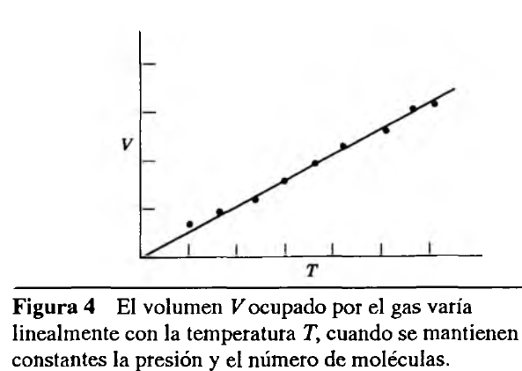
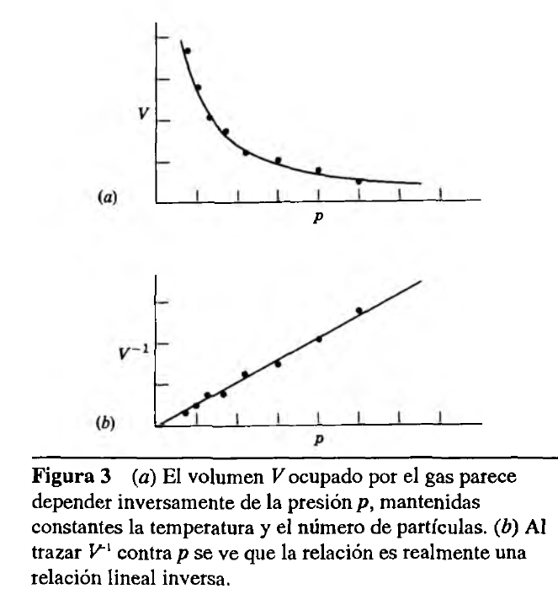
CAPÍTULO I INCONSISTENCIAS DE LA FÍSICA CLÁSICA A FINES DEL S.XIX
I.A EL CALOR ESPECÍFICO DE LOS GASES Y SÓLIDOS
El estado más simple de la materia es el gaseoso. Para bajas densidades y presiones se observa los gases satisfacen ciertas relaciones que se resumen en la “Ecuación de gas ideal”

Slide 10
I.A.1 Teoría cinética de los gases de Maxwell
Modelo sencillo de un gas basado en una descripción microscópica .
Hipótesis de la teoria cinetica:
Un gas consta de MUCHAS partículas idénticas, llamadas moléculas.
Dependiendo del gas, cada molécula puede consistir en un átomo o en un grupo de átomos.
2. Las moléculas tienen movimientos que obedecen a las leyes de Newton.
Las moléculas se mueven en todas direcciones y con una gama de velocidades.
3. El volumen de las moléculas es una fracción despreciablemente
pequeña del volumen ocupado por el gas.
4. Ninguna fuerza apreciable actúa sobre las moléculas excepto durante una colisión.
Es decir, suponemos que el alcance de las fuerzas moleculares es comparable al tamaño
molecular y mucho mas pequeña que la distancia típica entre moléculas.
Esto implica que, una molécula se mueve con velocidad constante entre colisiones.
Por lo tanto, el movimiento de una molécula en particular es una trayectoria en zigzag que consiste, en su
mayor parte, en segmentos con velocidad constante cambiada por fuerzas impulsivas.
5. Las colisiones son elásticas y de una duración despreciable.
Las colisiones de una molécula con otra o con las paredes del recipiente conservan el momentum
y (suponemos) la energía cinética.

Slide 11
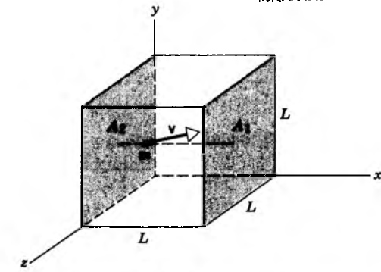

►Cálculo cinético de la presión de un gas
Deducción microscópica de una propiedad macroscópica de un gas utilizando las hipótesis anteriores.
Consideremos un gas en un recipiente cubico de lado L cuyas paredes sean perfectamente elásticas.
Llamemos a las caras normales al eje x A1 y A2, cada una de área L².
Consideremos a una molecula de masa m con velocidad v, cuyas componentes vx, vy, y vz.
Cuando esta particula choca con A1, rebota con su componente x de la velocidad invertida; es decir, vx → - vx.
No existe un efecto sobre vy o sobre vz, de modo que el cambio en el momento de la partícula tiene únicamente una componente x, dada por:
Como el momento total se conserva en la colision, el impulso impartido a A1 es + 2 m vx
Supongamos que esta particula llegue a A2 sin golpear a ninguna otra particula en su camino.
El tiempo requerido para cruzar el cubo es L!vx.
(Si la molecula golpea una de las otras caras de la caja en su camino hacia A2, la componente x de su velocidad no cambia, como tampoco el tiempo de transito).
En A2 nuevamente tiene su componente x de la velocidad invertida y regresa a A1.
Suponiendo que no existan colisiones con otras moleculas, el viaje redondo toma un tiempo 2L/vx, que es el tiempo entre las colisiones con A1.

Slide 12

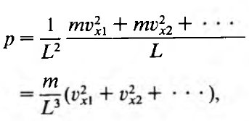




La fuerza impulsiva promedio ejercida sobre una pared es entonces:
Para obtener la fuerza total sobre A1, es decir, la razón a la cual se imparte impulso a A1 por todas las moléculas del gas, debemos sumar la cantidad m v²_{x}/L para todas las partículas.
Entonces, para hallar la presión dividimos esta fuerza entre el área de A1= L².
La presión queda entonces:
Si N es el numero total de partículas en el recipiente, entonces
Nm es la masa total y Nm/L³ es = a la densidad ρ.
Entonces, m/L³ = ρ!N, y
Para cualquier partícula, v² =
Como tenemos muchas partículas moviéndose enteramente al azar (no existe una dirección preferencial), los valores promedio de v²_{x} , v²_{y} y v²_{z} son iguales,
y el valor de cada una es exactamente un tercio del valor promedio de v².
De modo que
Si bien hemos derivado este resultado despreciando las colisiones entre las partículas, vale incluso si consideramos las colisiones.
Debido al intercambio de velocidades en una colisión elástica entre partículas idénticas, siempre habrá una molécula que choque con A₂ con un impulso mv_{x} correspondiente a la molécula que salió de A_{l}, con este mismo impulso.

Slide 13
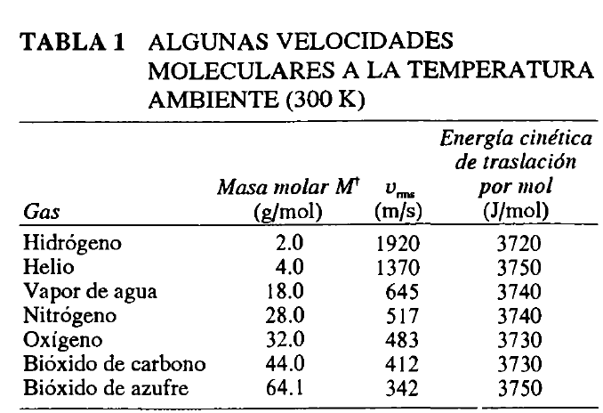
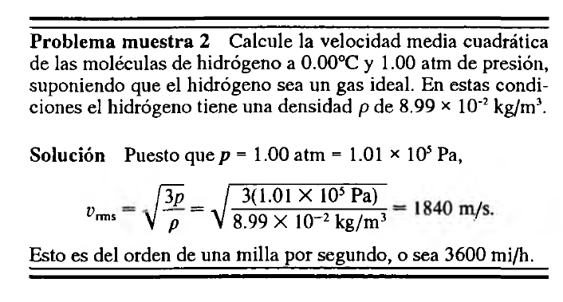

La raíz cuadrada de <v²> se llama velocidad media cuadrática
de las moléculas (rms, de root-mean-square)
y es una clase de velocidad molecular promedio.
Usando la ecuación de la presión, podemos calcular la velocidad media cuadrática partiendo de los valores medidos de la presión y de la densidad del gas.
Entonces
Verificar este valor de la densidad.

Slide 14
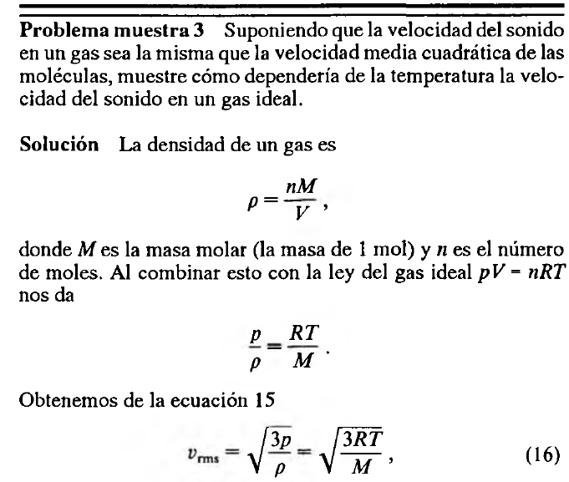
► La velocidad cuadrática media y la velocidad de propagación del sonido
La tabla 1 da los resultados de cálculos similares para algunos gases a la temperatura ambiente.
Resulta que estas velocidades moleculares son aproximadamente del mismo orden que la velocidad del sonido a la misma temperatura.
Por ejemplo,
en aire a 0°C, v_{rms} = 485 m/s y la velocidad del sonido es 331 m/s;
en el hidrogeno v_{rms} = 1838 m/s y el sonido viaja a 1286 m/s.
Estos resultados son de esperarse en términos de nuestro modelo de un gas;
la energía de la onda sonora es transportada como energía cinética de una molécula a la siguiente con la cual choca.
Por lo tanto, deberíamos de esperar que las ondas sonoras se propaguen con una velocidad que es aproximadamente la misma que la velocidad característica del movimiento molecular, que es, de hecho, lo que observamos.

Slide 15

► Interpretación cinética de la temperatura
Combinando la expresión que obtuvimos para la presión con la ecuación de estado de un gas ideal
pV= nRT,
es fácil probar que obtenemos:
Esto es, la energía cinética de traslación promedio por mol de un gas ideal es proporcional a la temperatura.

Slide 16
I.A.2 La distribución de energías para los gases de Maxwell-Boltzmann
Acabamos de ver, la presión y temperatura de un gas se pueden expresar en términos de la velocidad cuadrática media,
con k_{B} ≡ R/ N_{A}
Otra forma de escribir promedios como ⟨v²⟩ es en términos de la distribución de probabilidad de las velocidades.
De hecho Maxwell derivó la distribución de las velocidades de las moléculas de un gas ideal.
La distribución de probabilidad de velocidades (rapideces) de Maxwell
Como la distribución de probabilidad de las velocidades depende solamente de su módulo (i.e. de la rapidez), entonces conviene pasar a coordenadas esféricas y escribir la distribución de rapideces como:
Ejercicio:
Probar que la distribución de rapideces se deduce de la distribución de velocidades de Maxwell.

Slide 17
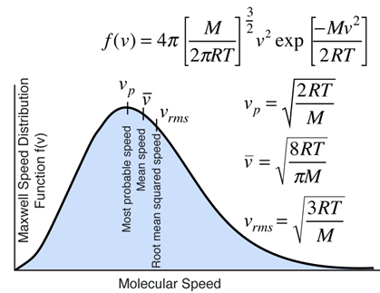
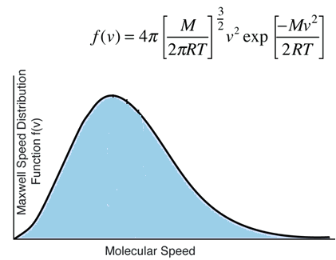
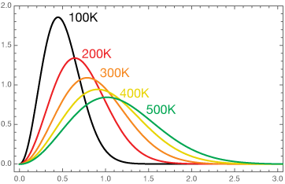
Dependencia de f(v) con la temperatura:
[Pausa para que pensemos antes de mostrarla]
Ejercicio:
Calcular vp y a la velocidad media.

Slide 18
Para pensar:
Por qué si las moléculas a temperatura ambiente se mueven tan rápido existe una
demora entre que abrimos un frasco de amoniaco en un extremo de un salón y su olor llega al otro extremo?

